Slide 1
Курсовая работа
Предварительный анализ данных и построение признаков в задачах машинного перевода
Данилин А.А
ПИ19-3

Slide 2

Актуальность автоматизации

Slide 3
Основные понятия
Машинный перевод
Построение признаков
Методы токенизации
  Числовое
  One- hot encoding
  Встраивание

Slide 4
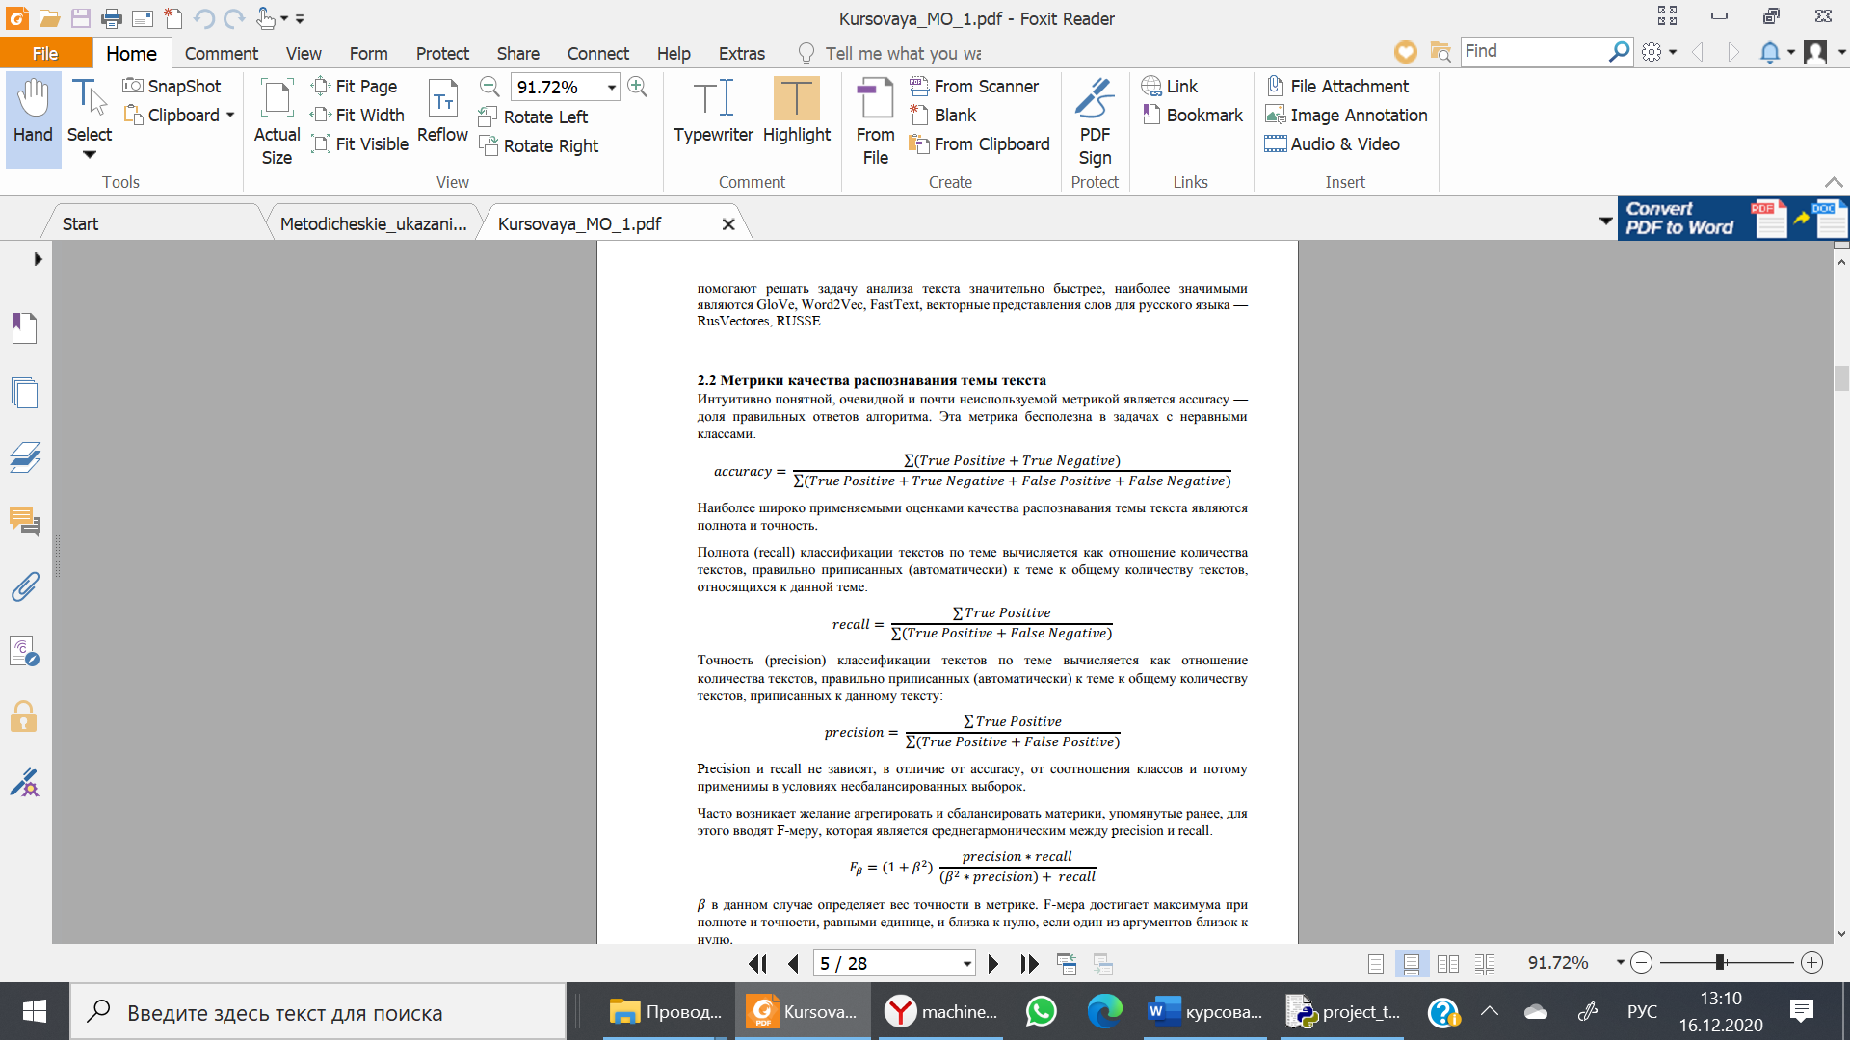
Метрики качества

Slide 5

Разработка проекта

Slide 6

Разработка сети

Slide 7
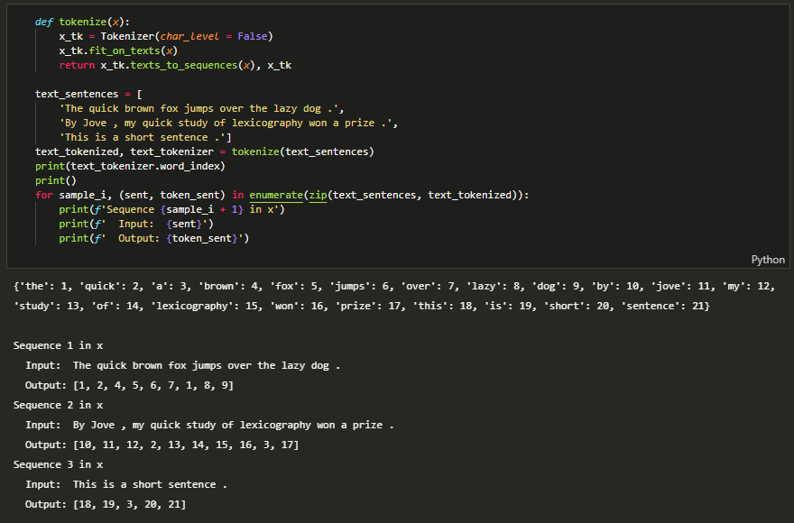
Токенизация

Slide 8
Модели
Рекуррентная нейронная сеть
Рекуррентная нейронная сеть с вложениями
Двунаправленная

Slide 9
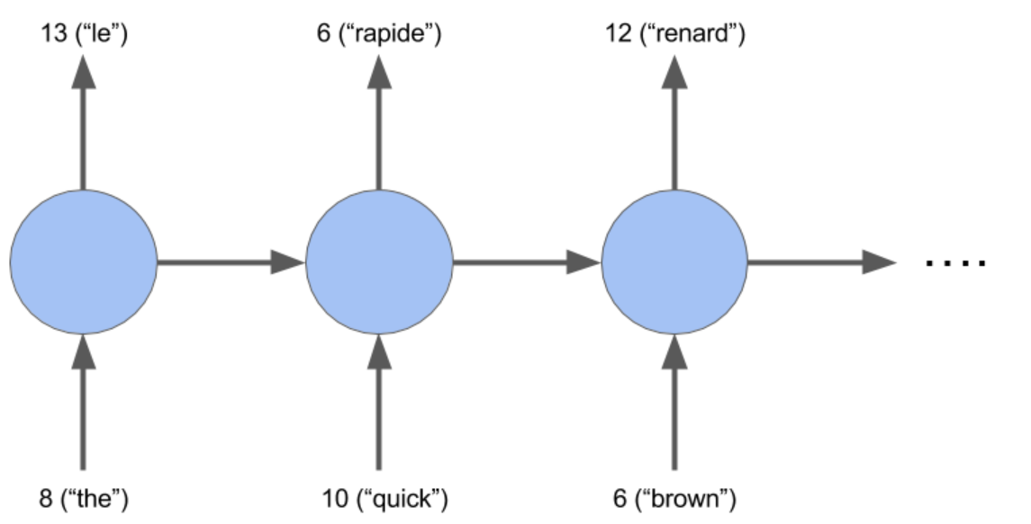
Рекуррентная нейронная сеть

Slide 10
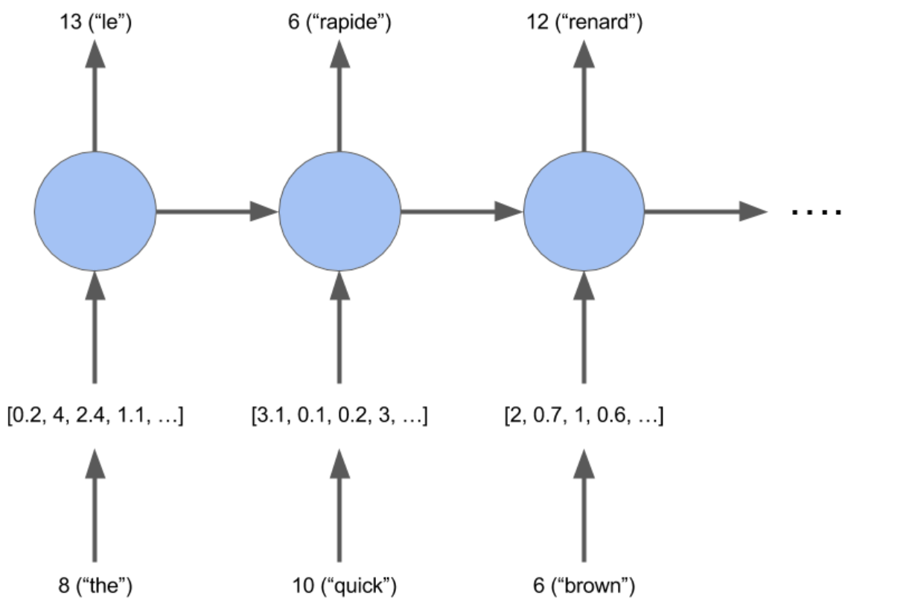
Рекуррентная нейронная сеть с вложениями

Slide 11
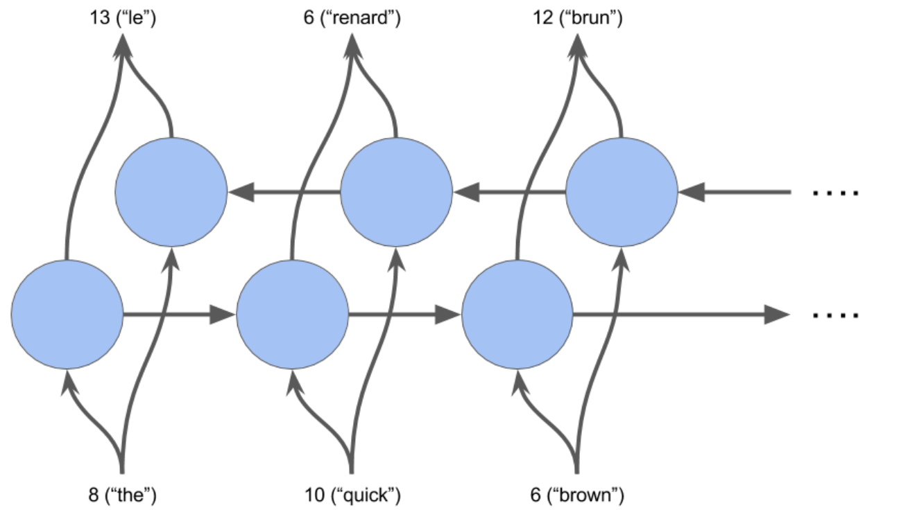
Двунаправленная

Slide 12
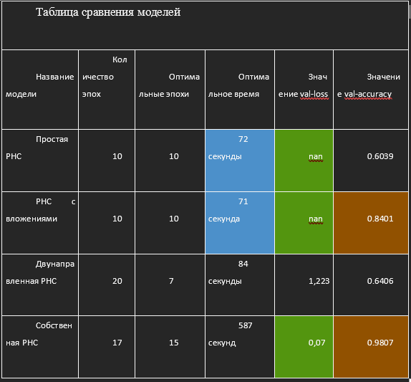
Финальное сравнение моделей

Slide 13
Спасибо за внимание

